Slide 1
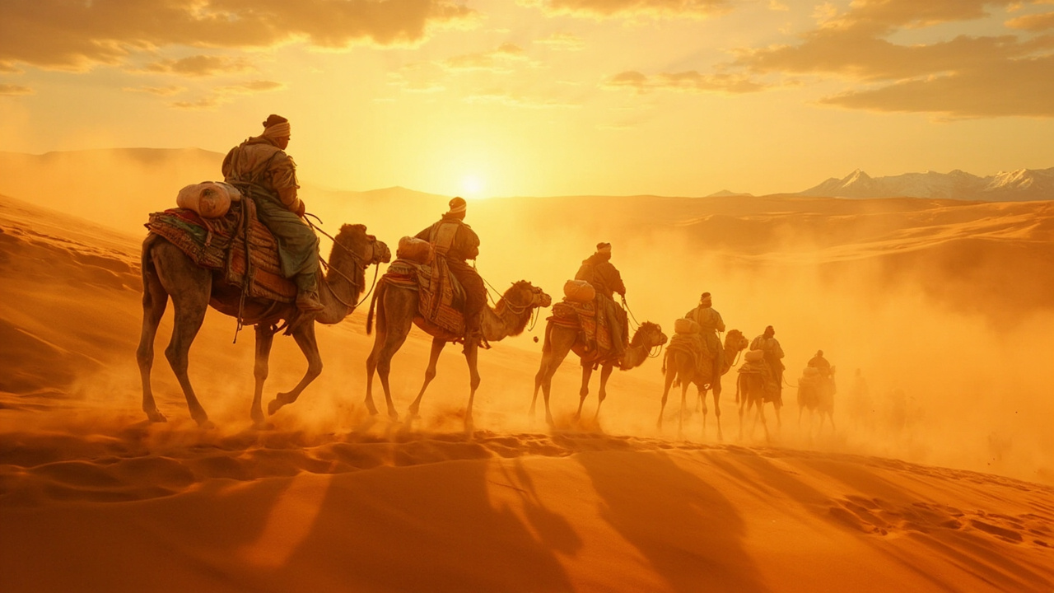
历史 · 七年级上册
沟通中外文明的丝绸之路
第14课 一条路，两个世界
Notes:
上课。先不急着说课题，让画面停三秒——问：你看到了什么？（骆驼、商队、戈壁、落日）
追问：这些人背着货物，走在几乎没有水的地方，一走就是半年，是什么值得他们冒这个险？
把学生的猜测（钱、丝绸、命令）先记在黑板一角，本节课结束回来验证。
引出课题：这条路后来被德国学者李希霍芬命名为「丝绸之路」——注意，这是19世纪的人起的名字，汉代人自己并不这么叫。这一点先埋着，最后小结时点破。

Slide 2
“
凿空之后，殊方异物，四面而至。
—— 《汉书·西域传》
Notes:
读一遍，解释两个词：「凿空」＝开通前所未有的通道，是《史记》给张骞的评价；「殊方异物」＝远方的、不一样的东西。
本质问题（写在黑板，贯穿全课）：一条路，凭什么能改变两个世界？
提示学生带着三个小问题听课：谁走通的？走的是哪里？带来了什么？
注意时空定位：西汉，公元前2世纪，距今约2100年。让学生在时间轴上标一下，落实时空观念。

Slide 3
本课学习目标
能在时间轴与示意图上说出张骞两次出使的时间、路线
评价：口头复述＋填时间轴，不看书
能各举三例说明丝路上东传与西传的物与文明
评价：完成东西对照表，无错项
能用一则史料证明西域正式归属中央管辖
评价：写出证据句＋结论句
能说明丝绸之路对今天的意义，不少于两点
评价：课末一句话发言
Notes:
目标要读给学生听，别只投影。逐条问：这四件事，下课时你能做到吗？
强调「评价」那行小字就是本节课的成功标准——不是老师说你学会了，是你自己能做出来。
第三条是难点：很多学生会把「归属」讲成「打下来」。提前打预防针：史料能证明什么，就只说什么，这叫史料实证。
目标页停留不超过90秒，别耗时间。

Slide 4
环节一
凿空：张骞通西域
Notes:
过渡。先给「西域」下定义：汉代人把今天甘肃玉门关、阳关以西，包括新疆和更远的中亚地区，统称西域。
提醒：对汉朝人来说，玉门关以西是「未知世界」——没有地图，没有向导，不知道有多少国家、说什么话。
设问：如果派你去，你敢不敢去？带这个心情进下一页。

Slide 5
张骞出使：两次西行
1
2
3
4
5
受命
公元前138年
汉武帝募使联络大月氏，夹击匈奴
被扣
途经匈奴被俘
扣留十余年，持汉节不失
抵达
逃脱西行至大月氏
对方已安居，无意东归
归汉
公元前126年返长安
出发百余人，归者二人
再使
公元前119年第二次出使
遍访西域各国，正式互通使者
Notes:
这页是本课的情感高点，慢讲。
第一步：注意动机——最初根本不是为了做生意，是军事结盟。丝路是「政治任务的意外收获」，这是本课最容易被忽略的因果。
第二步：十余年，扣了那么久还拿着汉节。问学生：他完全可以留下来，为什么不？（使命）
第四步：数字对比要念出来——去时一百多人，回来两个人。这十三年他没完成任务，但带回了西域的地理、物产、道路情报，这才是「凿空」的价值。
第五步：第二次出使性质变了，从探路变成建交。
学生易卡点：混淆两次出使的时间与目的。用「前138 找盟友／前119 交朋友」两句口诀区分。

Slide 6
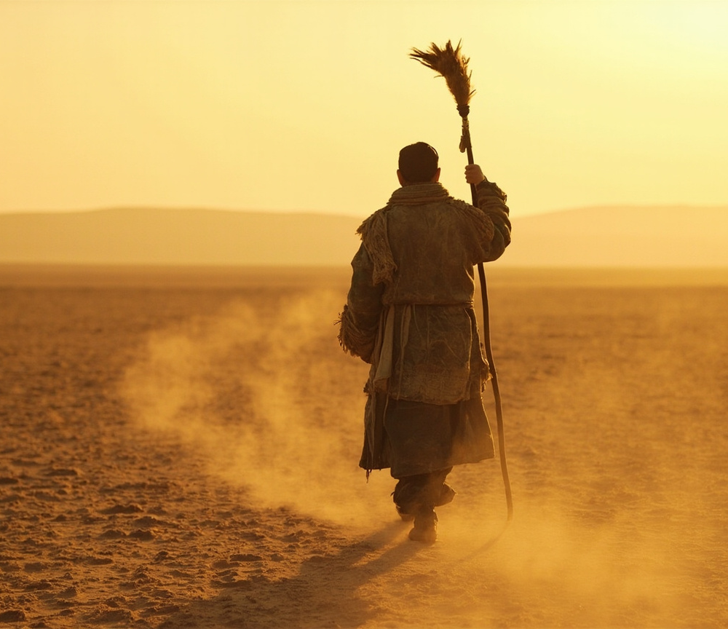
持节者
从图里读三条信息
汉节：使者的身份凭证
风沙戈壁：路的真实代价
「不辱使命」的形象
后世想象，不是照片
Notes:
这是场景还原图，不是文物照片，必须跟学生说清楚——这一点本身就是史料实证的训练。
引导：图能当证据吗？能当「后人怎么想象张骞」的证据，不能当「张骞长什么样」的证据。
讲汉节：竹竿加牦牛尾，代表皇帝。十几年不丢，是当时使者身份的全部。
落一句：司马迁在《史记》里评价张骞「其人强力，宽大信人」——有毅力、能容人、讲信用。这三条就是能走通这条路的人的样子。
控制在3分钟内，别讲成故事课。

Slide 7
陆上丝路：从东到西
1
2
3
4
5
长安
起点
今陕西西安
河西走廊
武威—张掖—酒泉—敦煌
出玉门关、阳关
西域
今新疆境内
沿塔里木盆地南北两道
中亚 · 西亚
今中亚各国、伊朗一带
商货在此转手
欧洲
终点大秦（罗马）
丝绸抵地中海
Notes:
路线不给地图，给「站名」——让学生跟着念一遍，念完自己在书上的地图册里指出来，这一步必须动手，不然记不住。
关键词：河西走廊是咽喉，敦煌是分岔口，出关之后分南北两道绕塔克拉玛干沙漠——沙漠不能穿，只能绕，这就是路线为什么是这个形状。
强调「转手」：没有一个商人是从长安走到罗马的。丝绸是接力式地一段段倒手过去，价格翻几十倍。这解释了为什么罗马人以为丝绸长在树上。
学生易卡点：以为丝路是一条固定的公路。要说清——它是一片路网，随季节、战乱、绿洲存亡而改道。

Slide 8
路上运的是什么
由东向西
丝绸、漆器
铁器、铜镜
凿井、冶铁技术
技术比货物走得更远
由西向东
汗血马、良种牲畜
葡萄、石榴、苜蓿、核桃
乐器、歌舞、佛教
东汉时佛教经此传入
Notes:
先让学生猜右栏：你今天吃的哪些东西是从这条路来的？（葡萄、核桃、石榴、黄瓜、胡萝卜——凡是带「胡」字的多半是这条路来的）这个梗一定要抛，全班会亮。
再点破对照的深意：往西走的多是「做出来的东西和方法」，往东来的多是「长出来的东西和信的东西」。两边缺什么就换什么，这就是交流的本质——不是谁赢了谁。
佛教单独强调：这是本课「文明交流」的最重要一项，影响持续两千年，比任何一批丝绸都久。
学生易卡点：把丝路理解成只运丝绸。板书一句：丝绸只是招牌，交流才是内容。

Slide 9
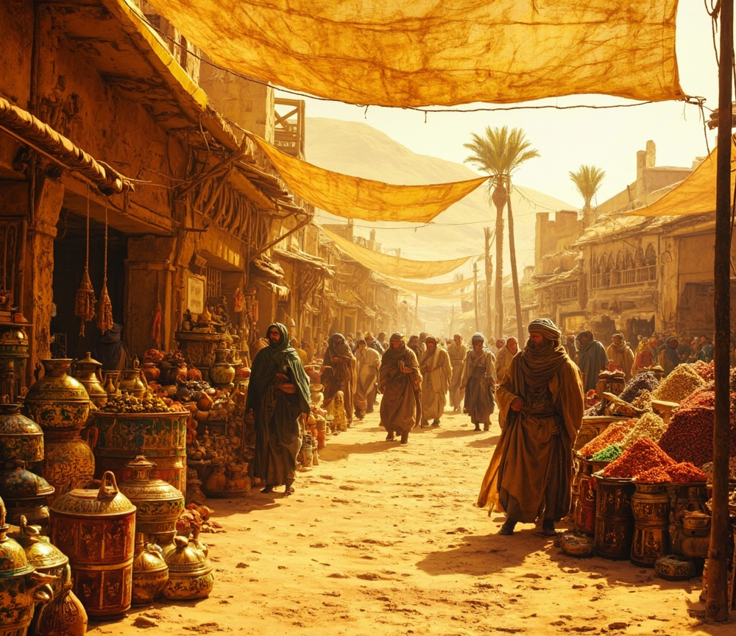
驿站上的相遇
一个绿洲集市
不同面孔、不同语言
货换货，也换消息
路是人走出来的
商人、使者、僧侣、士兵
Notes:
这张图用来把「交流」从名词变成画面。让学生找：图里有几种人？他们靠什么沟通？
点出一个常被忽略的事实：真正天天走这条路的，不是汉朝人，而是沿途的中亚商人（如粟特人）。他们是职业中间商。
追问：如果语言不通，怎么做生意？（手势、通用词、翻译、信用）由此引出——交流的前提是安全和信任，那谁来保证安全？自然过渡到西域都护府那一页。
这是本环节的收口，讲完直接翻页，不要停顿。

Slide 10
还有一条：海上丝路
何时
汉武帝以后
随造船与航海术发展
何路
沿海港口出发
经中南半岛、马六甲
至印度半岛南端与锡兰
何用
陆路受阻时的替补
后世逐渐反超陆路
Notes:
海上丝路本课只作了解，控制在3分钟，别铺开。
讲清一个关系：海陆两条路不是替代，是互补——陆路怕战乱和沙漠，海路怕季风和海盗。哪条安全走哪条。
埋一个伏笔：到了宋元，陆路衰、海路兴，你们下学期学到郑和下西洋时会再见到这条线。历史是连着的。
可提一问：为什么汉代主要靠陆路，后来却越来越靠海？（船大了，货多了，成本低了）不用深答，留个念头。

Slide 11
公元前60年：西域都护府
前60
设置年份
西汉宣帝时
1
都护
总管西域军政的最高长官
36
西域诸国
颁行汉朝号令，管理屯田
Notes:
本课最重要的一个年份，必须记住：公元前60年。
结论句要让全班齐读一遍：西域都护府的设置，标志着今新疆地区正式归属中央政权管辖，成为我国不可分割的一部分。
讲清「管辖」的含义，避免两个误解：一不是把当地人赶走，各国仍存；二不是象征性的，都护有实权——颁号令、护商路、办屯田、断纠纷。
再回扣上一页的追问：商队的安全，就是靠这个机构。政治管辖是经济交流的前提，这条因果链要板书出来。
学生易卡点：把「西域都护府」和「张骞出使」的时间前后搞反。提醒：先有人走通（前138），后有官府管（前60），中间隔了近80年。

Slide 12
环节二
活动：从史料里找证据
Notes:
转入学生活动。收起讲课语气，明确宣布：接下来8分钟归你们。
先说规则再发材料，材料一发下去就没人听规则了。

Slide 13
史料研读 · 8分钟
材料
《汉书·西域传》节选
汉代西域出土汉文简牍图版
同桌两人一组
任务
找出一句能证明
「西域归汉朝管辖」的话
证据句＋结论句
各限一句
成功标准
证据来自材料原文
结论不超出材料能说的范围
超出＝推测，要标注
Notes:
计时8分钟，投屏计时器。前5分钟同桌讨论，后3分钟全班交流两组。
巡视时重点抓一类问题：学生喜欢写「因为汉朝很强大，所以管辖西域」——这是结论套结论，没有证据。要追问：材料哪一句话说了这件事？
第二类问题：过度推论，比如从「设都护」推出「西域人都说汉语」。这时候要表扬他敢想，同时明确：材料没说的，我们不能说。这就是史料实证的底线。
交流时用两句式追问：你的证据是哪一句？这句话最多能证明到什么程度？
如果时间紧，砍到5分钟，只交流一组，但绝不跳过——这是本课唯一的实证训练。

Slide 14
一条路，怎么成的
1
2
3
4
人走通
张骞凿空
从军事结盟到互通有无
货流动
丝绸西去，物种东来
技术与宗教同行
官护路
前60年设西域都护
有管辖，才有安全
文明变
两个世界互相改写
影响延续至今
Notes:
用这四步回收全课，让学生跟着说一遍：人走通—货流动—官护路—文明变。
回到开课时的本质问题：一条路，凭什么改变两个世界？答案不在路本身，在走路的人和护路的制度。
再兑现封面埋的伏笔：「丝绸之路」是19世纪德国人李希霍芬起的名字。汉代人只知道这是去西域的路。名字是后人给的，价值是当时人走出来的。
最后一句留白：今天的「一带一路」，走的还是这条路的方向吗？不答，留给作业。

Slide 15
作业（三选一，15分钟内）
基础
在时间轴上标出
前138 / 前126 / 前119 / 前60
各配一句话
全体必做
提升
列一张东西对照表
东传西传各三项
各写一句影响
学有余力选做
拓展
查一样身边的西来之物
写100字小考据
感兴趣的同学选做
Notes:
双减纪律：明确宣布只做一项，总量15分钟以内，不得抄写课文，不额外买资料。
基础项是保底，必须做，就是把本课四个年份钉牢。
提升与拓展二选一，自愿。拓展项最容易出彩——葡萄、核桃、黄瓜、胡萝卜、琵琶都行，下节课花3分钟展示两份。
跟学生说明：选基础不丢人，选拓展不加分，选你今天真的想做的那个。
下课前收一下举手：谁选了哪项？心里有数即可，不记录。

Slide 16
第14课
路，因人而通
下节课：东汉的兴衰
Notes:
结束语，一句就够：两千年前有人用十三年换来一条路的消息；今天你们打开手机就能看见世界。路一直在，敢不敢走，是每一代人自己的事。
预告下节课内容，提醒带地图册。
下课。

